Slide 1
"Проектная реализация инноваций в водоснабжении и водоотведении АО "МосводоканалНИИпроект"
Докладчик:
Начальник отдела технологического сопровождения проектов
к.х.н. Платонова О.А.
105005 Москва, Плетешковский переулок, д. 22
т. 8(499)-261-08-51; ecolab@mvkniipr.ru

Slide 2
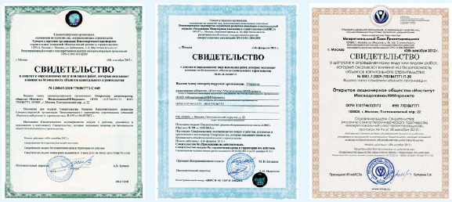
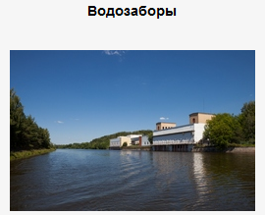
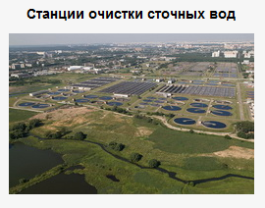
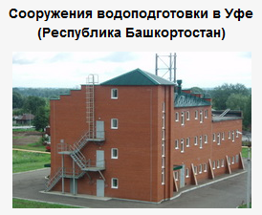
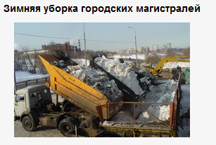
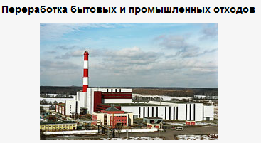
Реализованные проекты

Slide 3
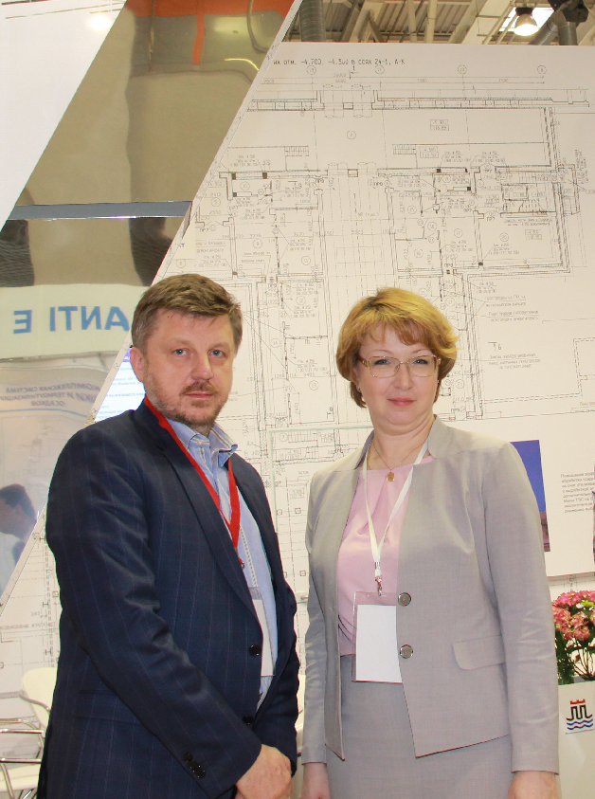
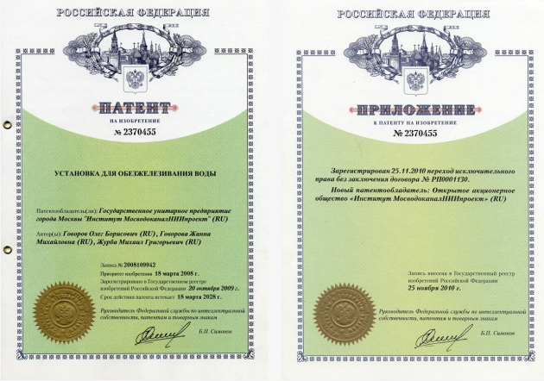
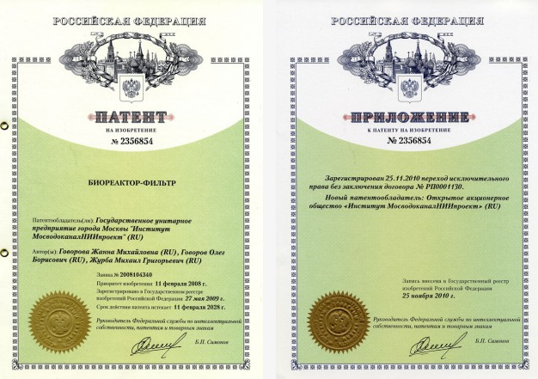
Научные и технологические разработки
Научные исследования в области:
– разработки и совершенствования технологий очистки природных и сточных вод, утилизации твердых бытовых отходов;
– надежности и экологической безопасности инженерных систем жизнеобеспечения города;
– разработки нормативно-методических документов и регламентов эксплуатации систем и сооружений;
– мониторинга водных объектов и экологического обследования городских территорий;
– анализа физико-химического состава природных и питьевых вод, городских и промышленных сточных вод, почв, растений, донных отложений, осадков очистных сооружений.

Slide 4
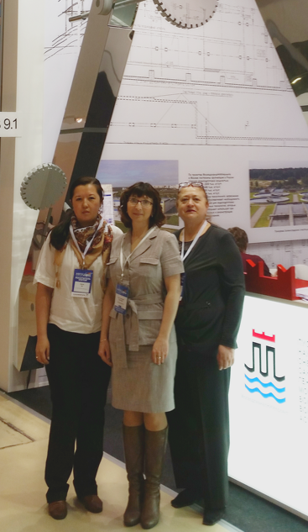
Программы повышения квалификации
Основные направления деятельности Центра дополнительного образования АО «МосводоканалНИИпроект»
Подготовка специалистов в области водоснабжения и водоотведения;
Подготовки специалистов в области городского хозяйства;
Подготовки специалистов в области переработки ТКО,
Смежные области деятельности работников предприятий системы ЖКХ и городского хозяйства.
Циклы профессиональной переподготовки:
Профессиональная переподготовка (от 120 до 540 ч) – диплом;
Техническое образование (до 120ч) –удостоверение;
Курс повышения квалификации (72 ч) – удостоверение;
Круглый стол, тренинг, семинар (8-12ч) – сертификат.

Slide 5
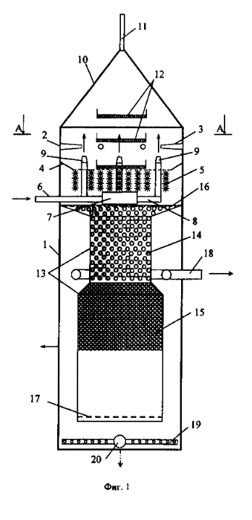
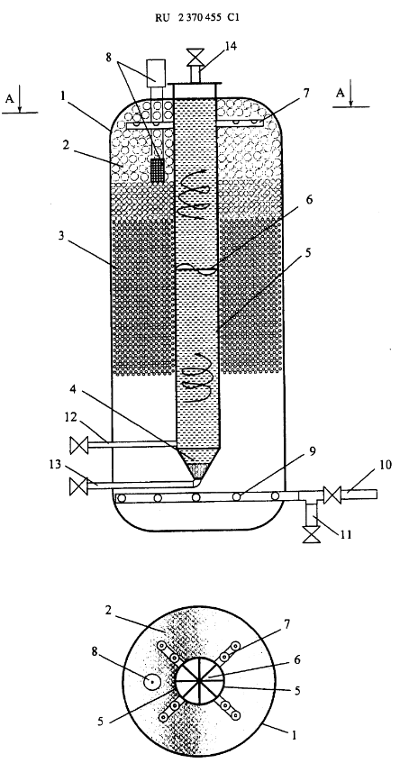
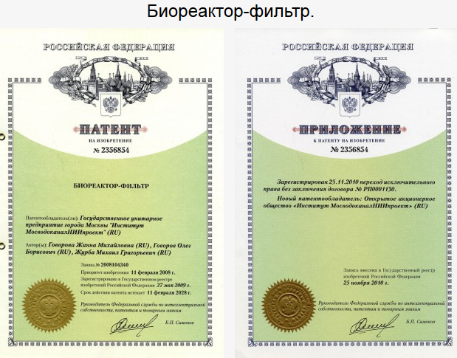
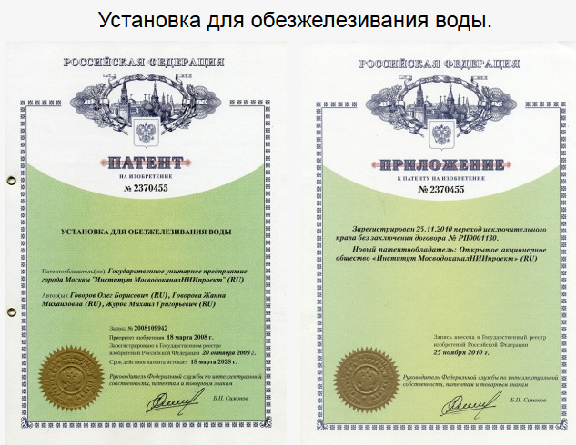
Водоснабжение
Инновационная технология обезжелезивания и деманганации подземных вод
Установка очистки природных вод от органических загрязнений.
Доочистка сточных вод.
Оснащена плавающей загрузкой.
Установка производит очистку природных вод от ионов железа и грубодисперсных примесей, мелкозернистого песка.
Проводит дегазацию вод.

Slide 6
Водоотведение
Проблемы:
Достижение/Получение качества очистки СВ до нормативов ПДК рыб-хоз.;
Снижение избыточного содержания биогенных элементов (N, Р);
Уменьшение массы удаляемого ОСВ (избыточного активного ила);
Энергосбережение в системе ОСК;
Утилизация ОСВ;
Выработка биотоплива и биогаза.

Slide 7
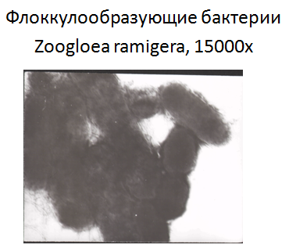
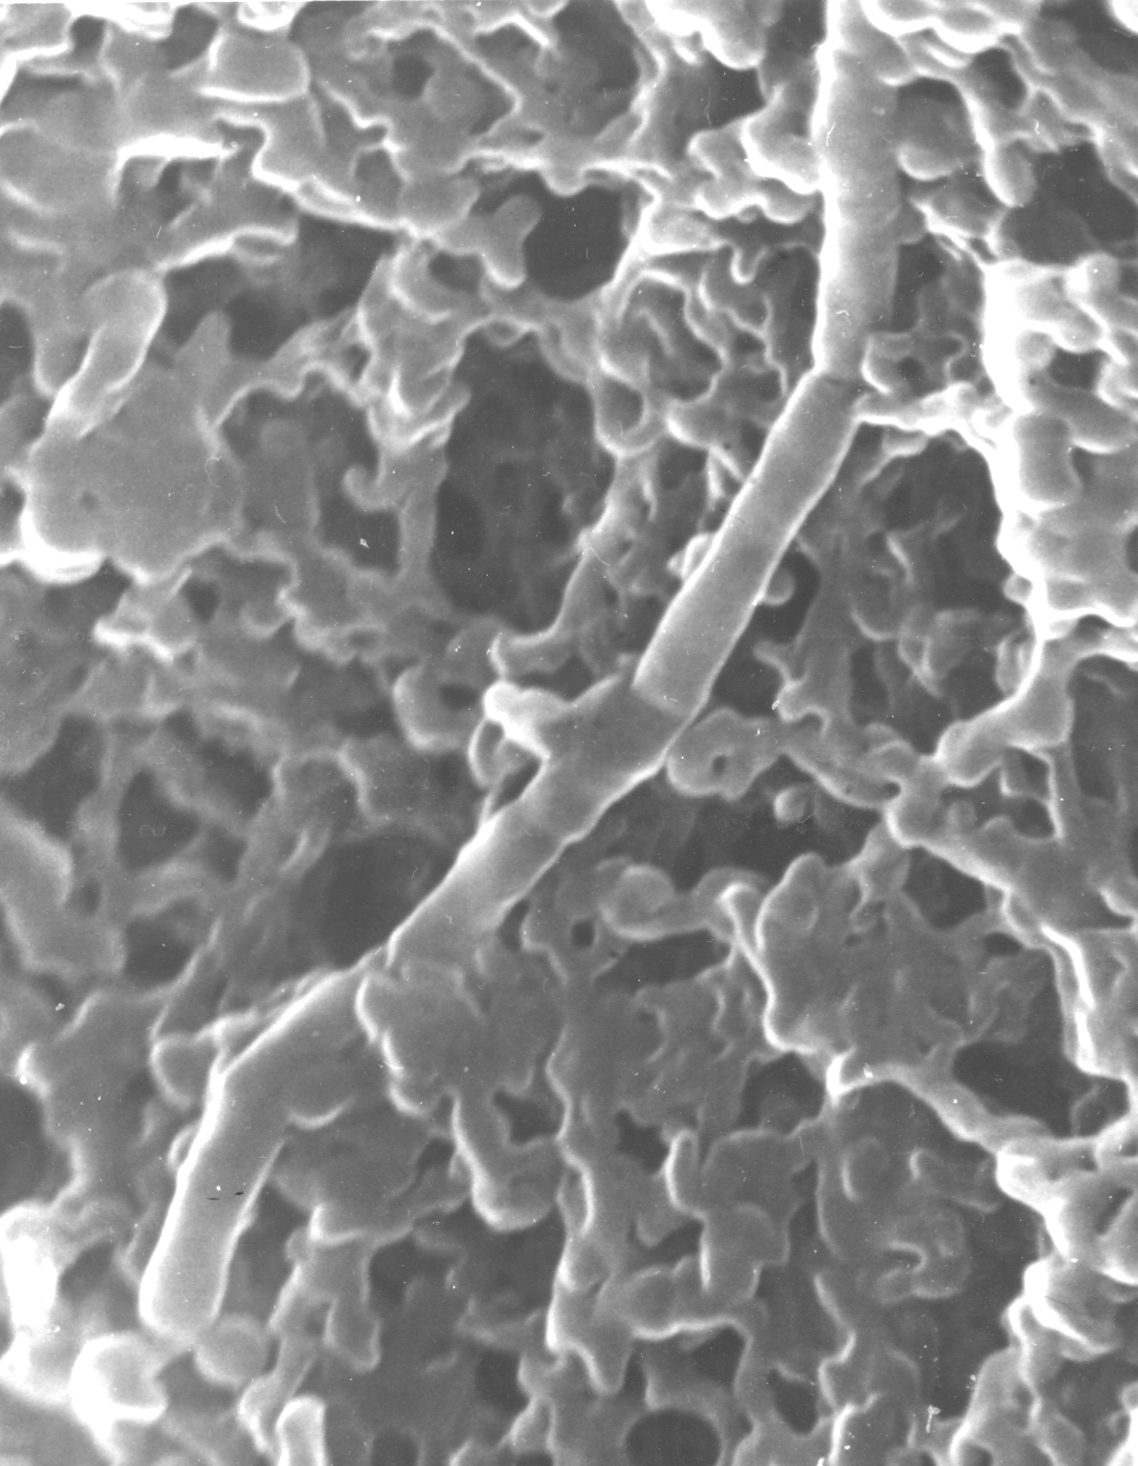
Промышленный эксперимент
Стабилизация возраста активного ила для уменьшение объемов ОСВ
Основным управляющим элементом в работе сооружений БОС является поддержание высокого возраста активного ила с заданной удельной скоростью его роста
Режимы работ аэротенков
возраст АИ 62, 77, 83 , 91 сутки,
окислительная мощность (ОМ) 330 - 600 мгХПК/л.
Результат работы аэротенков с постоянным возрастом активного ила - устойчивое качество очистки сточных вод

Slide 8
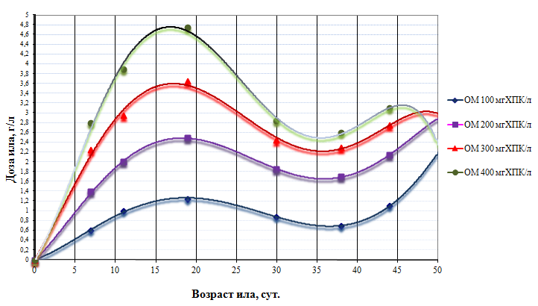
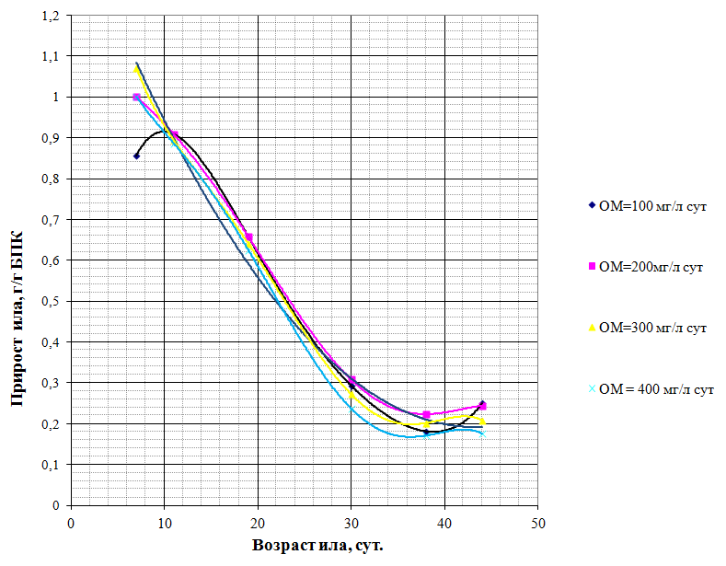
Экспериментальное подтверждение теоретических предпосылок
Полупромышленный эксперимент. Установка аэротенк – отстойник.
При относительном постоянстве состава СВ получена циклическая зависимость возраста активного ила от его дозы в сооружениях. А прирост активного ила, выраженный в г/г снятого БПК не зависит от окислительной мощности сооружения
ВЫВОД
Одной и та же доза АИ в сооружениях может наблюдаться для ила разного возраста.
АИ заданного возраста имеет строго определенный удельный прирост биомассы.

Slide 9
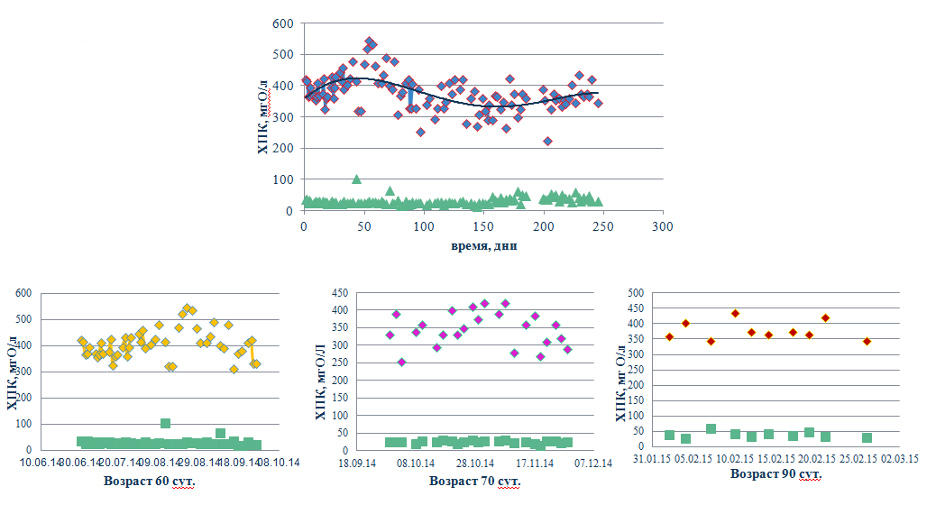
Результаты применения метода
Подход реализован совместно со специалистами МУП «Уфаводоканал»
на блоке очистных сооружений канализации (ОСК) г. Уфы производительностью 90 тыс. м³/сут. с возрастом активного ила 60 – 90 суток
качество очистки по показателю ХПК за весь период проведения исследований оставалось постоянным

Slide 10
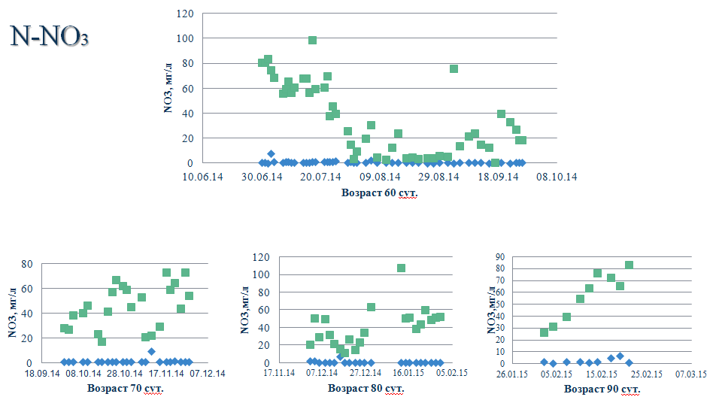
Результаты применения метода
обеспечено устойчивое качество очистки сточных вод по азоту нитратов

Slide 11
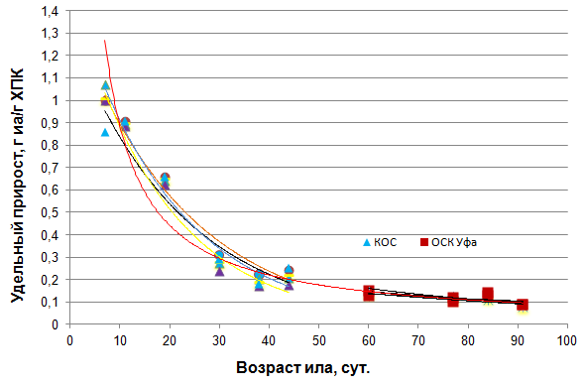
Результаты применения метода
В результате работы ОСК
значительно сокращено количество избыточной биомассы, выводимой из сооружений.

Slide 12
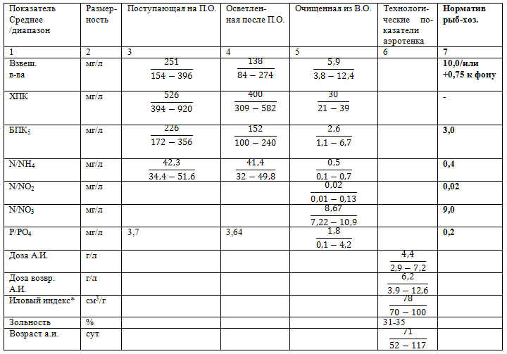
Показатели работы аэротенка с возрастом ила 70 суток

Slide 13
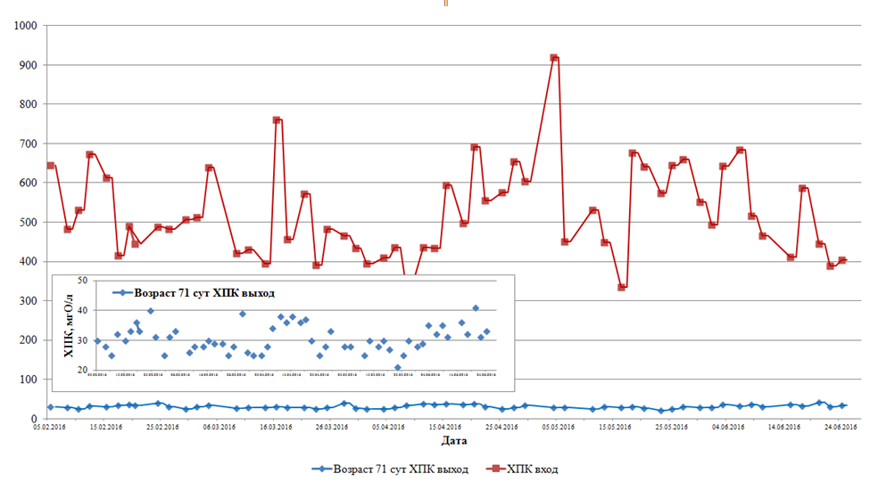
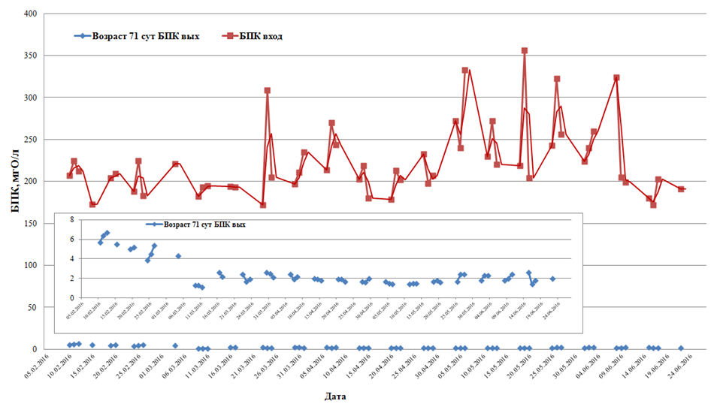
ХПК, БПК₅ очищенной СВ с возрастом ила 70 суток
ХПК – 30 мг/л БПК₅ - 2,6 мгО/л (в диапазоне 1,1 – 7 мгО/л);

Slide 14
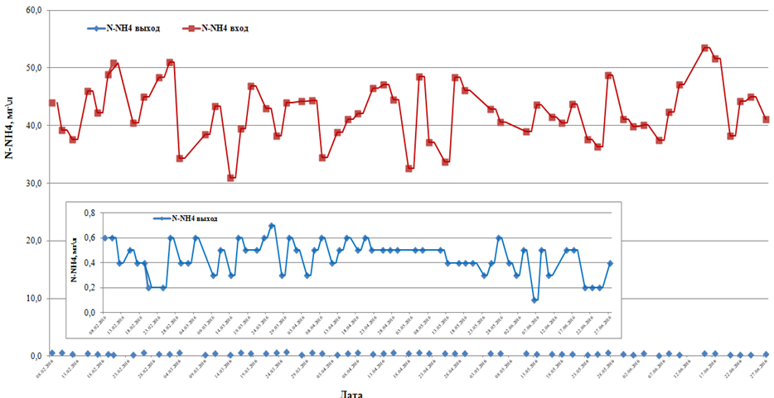
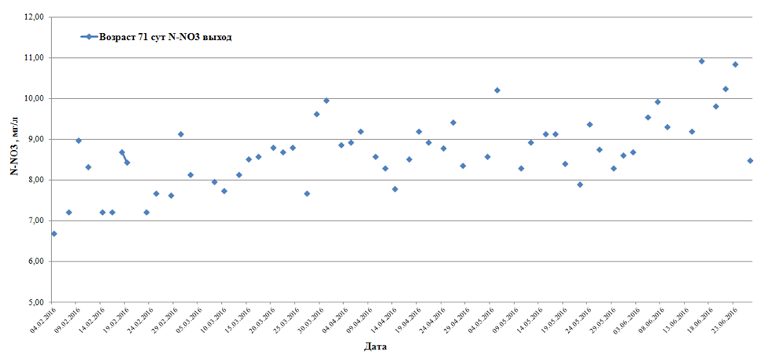
N/NH₄⁺ , N/NO₃⁻ в очищенной СВ с возрастом ила 70 суток
N/NH₄⁺ – 0,5 мг/л ; N/NO₃ ⁻ - до 8,8 мг/л;

Slide 15
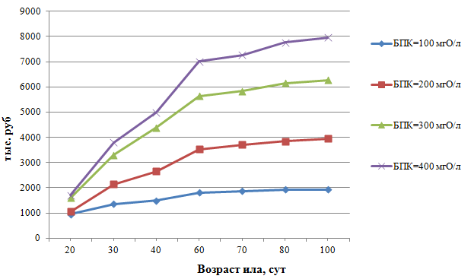
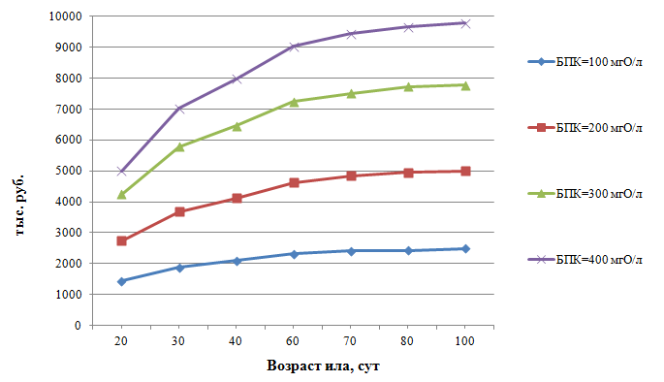
Предварительная экономическая оценка
Прогнозируемое годовое снижение затрат на обезвоживание и последующие мероприятия по размещению осадка ОСК с ПО
производительностью 10,0 тыс. м³/сут.
Прогнозируемое годовое снижение затрат на обезвоживание и последующие мероприятия по размещению осадка ОСК без ПО производительностью 10,0 тыс. м³/сут.

Slide 16
Предварительная экономическая оценка
N | Наименование блоков | Сметная стоимость, млн. руб. | Доля в общем объеме основных объектов % | Сметная стоимость, млн. руб. по предлагаемой технологии | Доля в общем объеме основных объектов % | Увеличение + %, Снижение - %
1. | Механическая очистка | 227 | 3,9 | 227 | 3,3 | 0
2. | Первичные отстойники | 179 | 3,1 | 179 | 2,7 | 0
3. | Аэротенки | 1504 | 26,1 | 2707 | 40 | + 80
4. | Вторичные отстойники | 570 | 10,0 | 1026 | 15 | + 80
5. | Блок доочистки | 491 | 8,5 | (491) | (6,7) | 0
6. | Блок обеззараживания | 113 | 1,9 | 113 | 1,7 | 0
7. | Цех обработки осадка | 416 | 7,2 | 291 | 4,3 | - 30
8. | Технологические трубопроводы | 666 | 11,5 (до 2) | 666 | 10 | 0
9. | Объекты инфраструктуры | 1599 | 27,8 | 1599 | 23 | 0
 | Всего | 5765 | 100 | 6808 (7299) | 100 | 18-20 (27)
В качестве сравнения использованы данные реконструкции
КОС г. Владивосток (160тыс м³/сут),
г. Иркутск Левый берег (255 тыс м³/сут),
ЭБКО - Москва (200 тыс м³/сут).

Slide 17
Предварительная экономическая оценка
Сравнение площадных нагрузок (без увеличения глубины сооружений – аэротенков) рассмотрены на примере показателей ЭБКО КОС (Москва). Наличие полной блокировки сооружений позволяет наиболее точно оценить увеличение площадных характеристик без учета технологических и строительных разрывов между сооружениями.
№№ п/п | Наименование комплексов сооружений | Площадь застройки, га | Доля в общей площади застройки,% | Площадь застройки по предлагаемой технологии, га | Доля в общей площади застройки,% | Увеличение, +, %, Уменьшение -, %
1 | Механическая очистка (решетки, песколовки) | 0,14 | 2,48 | 0,14 | 1,4 | 0
2 | Первичные отстойники | 0,66 | 11,68 | 0,66 | 6,6 | 0
3 | Аэротенки | 3,08 | 54,51 | 6,16 | 62 | +100
4 | Вторичные отстойники | 1,35 | 23,90 | 2,7 | 26,8 | +100
5 | Блок доочистки | 0,29 | 5,13 | 0,2 | 2 | - 32
6 | Блок обеззараживания | 0,02 | 0,35 | 0,02 | 0,2 | 0
7 | Цех обработки осадка | 0,11 | 1,95 | 0,1 | 1 | -10
 | Всего по сооружениям | 5,65 | 100 | 9,98 | 100 | +77

Slide 18
Выводы
1. Режим эксплуатации (ОМ=400-500 мгХПК/л) сооружений биологической очистки с большим возрастом а.и. (70 сут) характеризуется уменьшением в 3 раза общего объема илового осадка.
2. Эксплуатация аэротенков с постоянным (фиксированным) возрастом ила обеспечивает:
стабильное качество очищенной воды.
стабильно низкий иловый индекс ( в пределах до 80-90 см³/г)
высокую зольность ила (32 - 43%), что может свидетельствовать о хороших водоотдающих характеристиках илового осадка.
3. Колебания расхода СВ в диапазоне 20-30% от режима работы аэротенка с большим возрастом ила не сказываются на качестве очистки сточной воды.

Slide 19
Рекомендации
Основные требования к проектным решениям по организации системы управления гидравлическими потоками в очистных сооружениях
1. При высотной посадке сооружений очистки сточной воды все водосливы рассчитываются на незатопленный режим работы при двух кратном превышении среднего расхода сточной воды независимо от производительности КОС.
2. Впускные устройства осветленной сточной воды должны быть оборудованы автоматизированными регулируемыми шиберами и оснащены измерительными приборами контроля расходов воды с регулировкой на ЦДП.
3. Оснащение системы распределения возвратного ила из В.О. автоматическими устройствами измерения и равномерного регулирования расходов иловой смеси с выводом на АРМ ЦДП.
4. Оборудование системы удаления избыточного ила автоматическими приборами контроля и регулировки расхода иловой смеси с выводом на АРМ ЦДП.
5. Система подачи воздуха на аэрацию в аэротенки должна быть оборудована затворами на магистральных воздуховодах, с целью регулирования подачи воздуха в каждый аэротенк. В аэротенках, не менее чем в трех точках, устанавливаются датчики контроля растворенного кислорода для измерения и регулировки его концентрации.
6. При автоматизированной системе контроля качества воды по ступеням очистных сооружений обязательными точками контроля являются:
1) Распределительный канал перед решетками;
2) Распределительный канал перед П.О.;
3) Распределительный канал осветленной сточной воды на аэротенки;
4) Сборный канал иловой смеси после аэротенков;
5) Сборный канал после В.О.
7. Обязательными к контролю показателями качества сточной воды и очищенной являются: БПК, ХПК, взвешенные вещества, азотные соединения, общий фосфор и фосфаты, нефтепродукты (на входе и на выходе КОС).
8. Контролируемыми показателями работы сооружений биологической очистки являются: доза ила на выходе из каждого аэротенка; иловый индекс иловой смеси на выходе из аэротеков, зольность иловой смеси на выходе из аэротеков, доза возвратного ила.

Slide 20
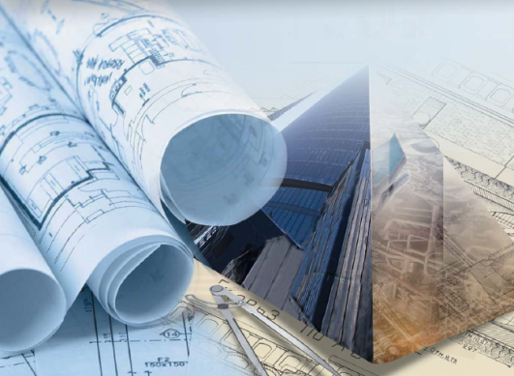
105005 Москва, Плетешковский пер., 22,
т/ф 8(499)261-77-75 post@mvkniipr.ru , ecolab@mvkniipr.ru

